Slide 1
FORMULACIÒN Y
EVALUACIÒN DE PROYECTOS

Slide 2
PROYECTO
“Proceso único que consta de un conjunto de actividades coordinadas y controladas, con fechas de comienzo y terminación, que se emprenden para suministrar un producto o servicio que cumpla requisitos específicos, dentro de tiempo, costo y recursos”.
TIPOS DE PROYECTOS
Proyectos sociales
Proyectos de investigación
Proyectos de inversión
Proyectos de infraestructura
Proyectos de desarrollo sostenible

Slide 3
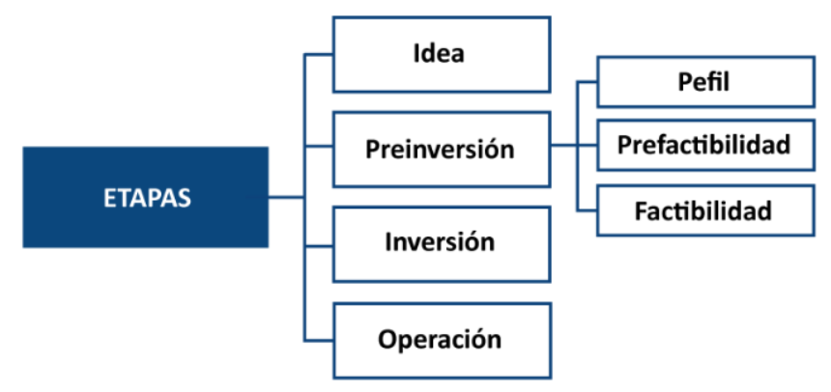
PROYECTO

Slide 4
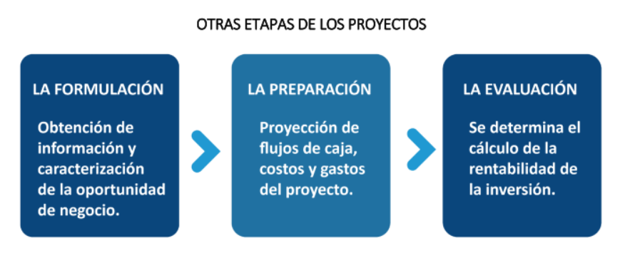
PROYECTO

Slide 5
ETAPAS DE LA FORMULACIÒN DE PROYECTOS
IDENTIFICACION DE LA IDEA DE PROYECTO Y ANALISIS DE PRE-FACTIBILIDAD (PROBLEMA , OBJETIVOS, INDICADORES).
ESTUDIO DEL MERCADO DEL PROYECTO.
ESTUDIO TECNICO.
ESTUDIO LEGAL, AMBIENTAL Y SOCIAL DEL PROYECTO.
EVALUACION ECONOMICA Y FINANCIERA DE LOS PROYECTOS.

Slide 6

ESTUDIO O INVESTIGACIÒN DEL MERCADO
Fuerzas o factores que inciden sobre el mercado
Proveedores; clientes; competencia, productos sustitutos
Estudio de Demanda _ Pronósticos
Estudio de Oferta _ Proyecciones
Estudio de Precios.
Estudio de Comercialización

Slide 7
ESTUDIO TÈCNICO
Capacidad de producción de la empresa y tamaño de la empresa
Localización y distribución de los espacios
Tecnología a utilizar
ANÁLISIS DEL PUNTO DE EQUILIBRIO
Costos fijos y variables
Margen de contribución
Mezcla de productos y Utilidad esperada
Planeación de la proyección y programación de la Producción o de los servicios.

Slide 8
ESTUDIO ECONOMICO FINANCIERO
En esta última fase se toman decisiones económicas financieras.
Se evalúan presupuestos de inversiones.
Determinación de ingresos y egresos (gastos).
Se establecen criterios para la evaluación de la inversión a través de indicadores:
Período de Recuperación
VAN y TIR, para determinar el Riesgo de la inversión,
CAUE _costo anual equivalente
La tasa relación costo_beneficio

Slide 9
ESTUDIO ECONOMICO FINANCIERO
FINANCIAMIENTO DEL PROYECTO
Estrategias de financiamiento y el costo de capital
Estudio de escenarios de sensibilidad
Optimista_ Normal_ Pesimista
CONSIDERACIONES DE CARÁCTER LEGAL; SOCIAL Y AMBIENTAL
Constitución jurídica de la empresa
Aspectos legales de acuerdo a la normatividad del estado

Slide 10
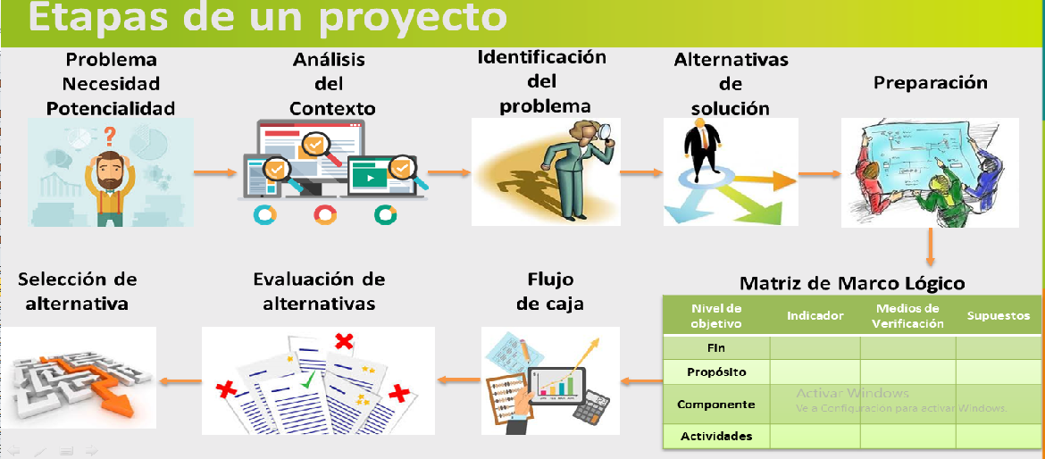
MODELO MARCO LÒGICO _
PROYECTOS DE INVERSIÒN

Slide 11
MODELO MARCO LÒGICO _
PROYECTOS DE MAYOR INVERSIÒN
(OBLIGAORIO EN LOS PROYECTOS DE INVERSIÒN PÙBLICA)
PLANTEAMIENTOY FORMULACIÒN DEL PROYECTO
IDEA DEL PROYECTO (PROBLEMA O NECESIDAD A RESOLVER).
ÀRBOL DE PROBLEMAS
ÀRBOL DE OBJETIVOS
DISEÑO DE INDICADORES DE MEDICIÒN DEL PROYECTO

Slide 12
PROBLEMAS COMUNES EN LAS EMPRESA Y
ORGANIZACIONES
GESTIÒN HUMANA
Clima laboral
Alta rotación de personal
Re procesos en la selección del personal
Error en la definición de perfiles
Perfiles desactualizados
Manuales de funciones y procedimientos desactualizados
Ausencia de manuales de funciones y procedimientos

Slide 13
PROBLEMAS COMUNES EN LAS EMPRESA Y
ORGANIZACIONES
LOGÌSTICA
Control y rotación de inventarios
Retraso en los despachos
Capacidad de almacenamiento
Error en el despacho de productos
Novedades en el transporte
Deterioro del producto

Slide 14
PROBLEMAS COMUNES EN LAS EMPRESA Y
ORGANIZACIONES
PRODUCCIÒN
Baja productividad
Calidad del producto
Tecnología obsoleta
Control de inventarios
Clima laboral
Capacitación y formaciòn del personal
Portafolio de productos desactualizados

Slide 15
PROBLEMAS COMUNES EN LAS EMPRESA Y
ORGANIZACIONES
INFORMÀTICA
Software desactualizado
Tecnología obsoleta
Capacidad de respuesta
Clima laboral
Capacitación y formaciòn del personal
Errores en las instalaciones

Slide 16
PROBLEMAS COMUNES EN LAS EMPRESA Y
ORGANIZACIONES
COMERCIAL O MERCADEO
Servicio al cliente
Entrega de pedidos
Clima laboral
Facturación de los pedidos
PQRS de los clientes

Slide 17
PROBLEMAS COMUNES EN LAS EMPRESA Y
ORGANIZACIONES
SALUD, SEGURIDAD y MEDIO AMBIENTE
Accidentes
Incapacidades
Incidentes
Impactos ambientales

Slide 18
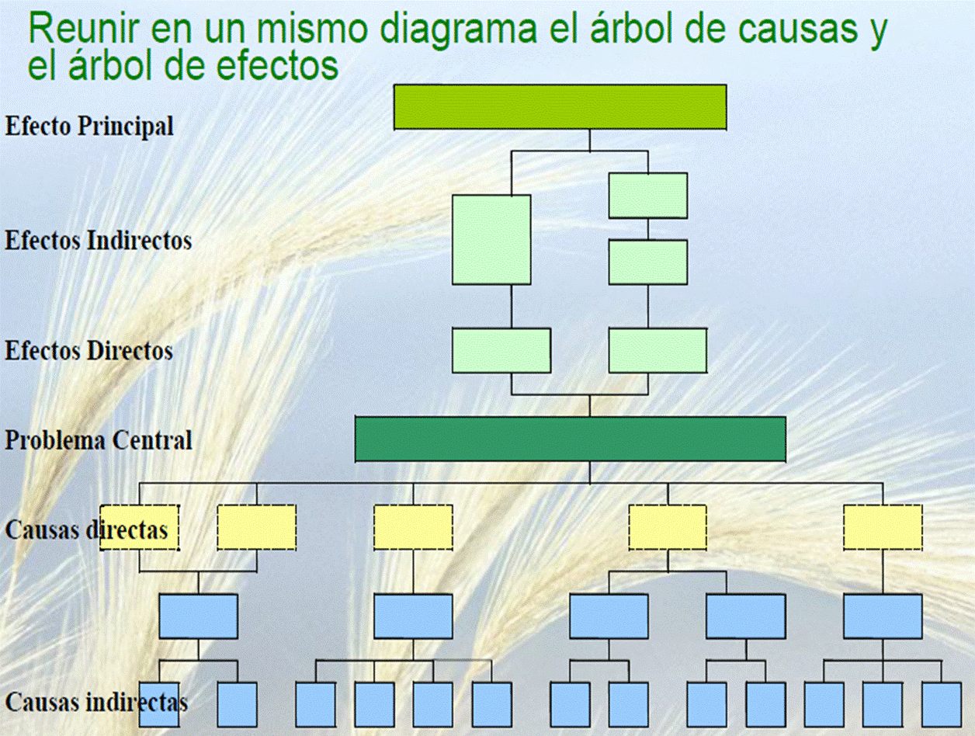

Slide 19
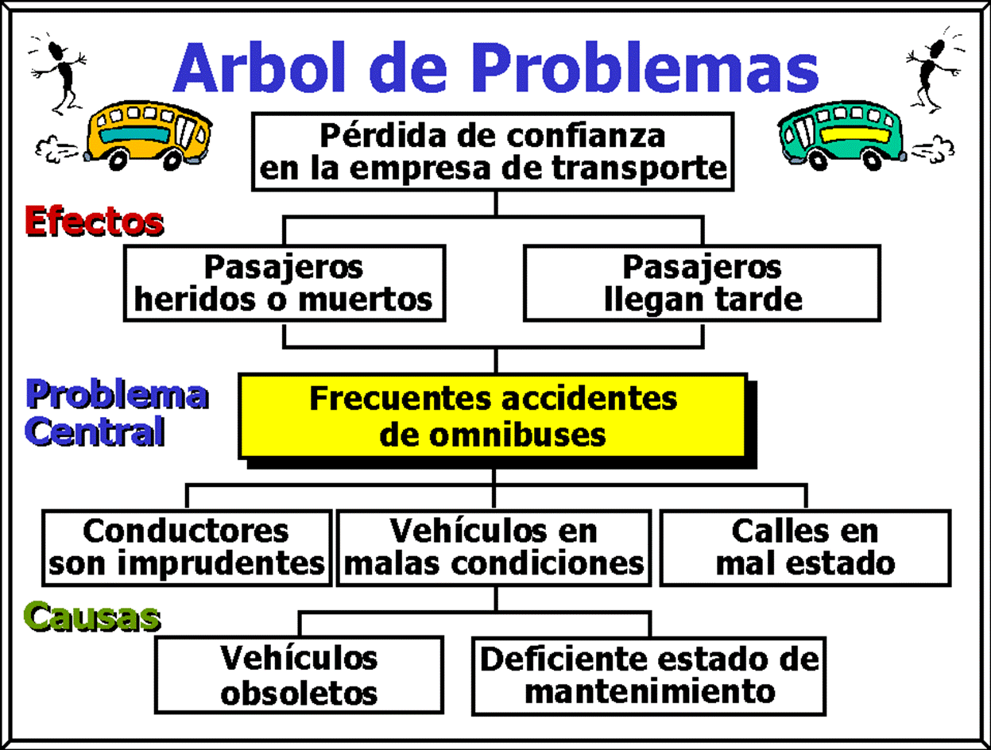

Slide 20
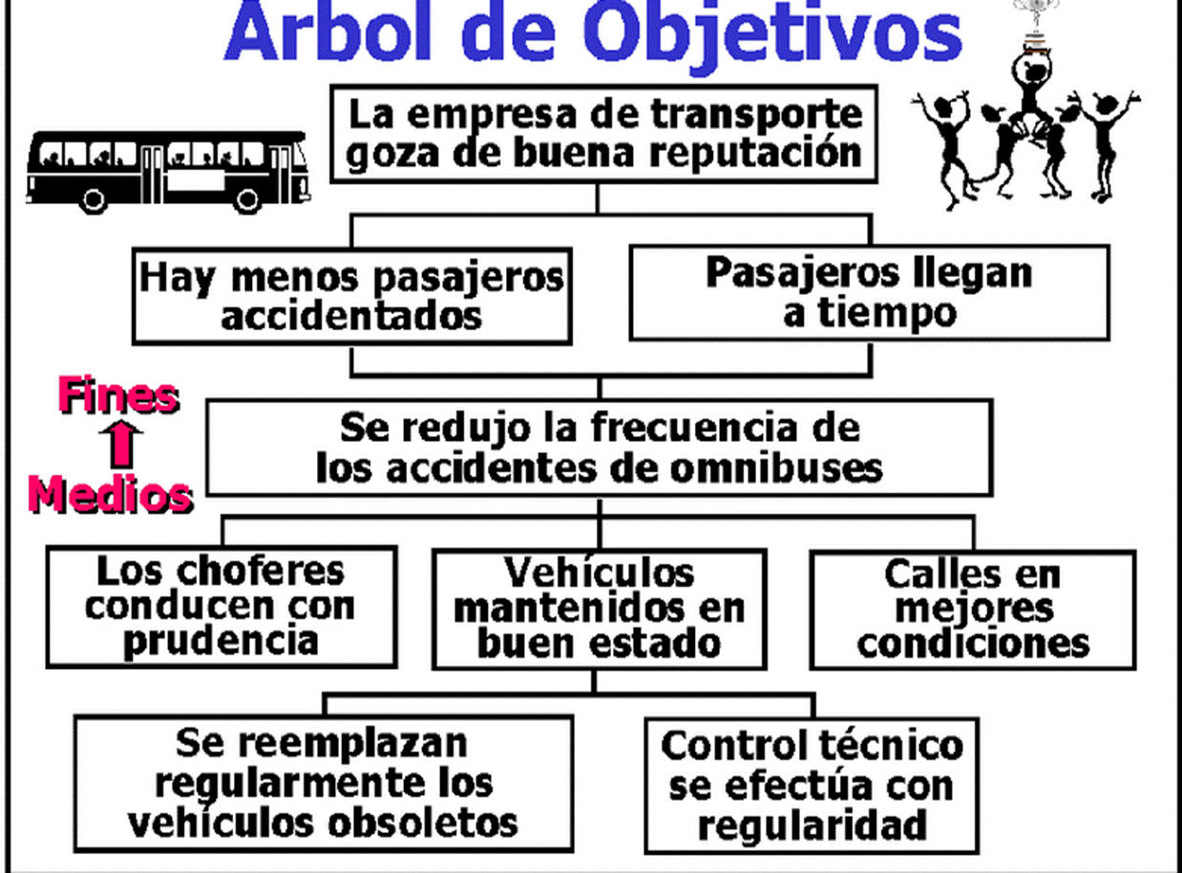

Slide 21
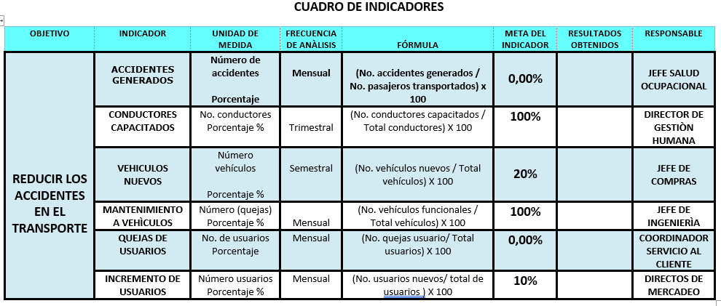

Slide 22
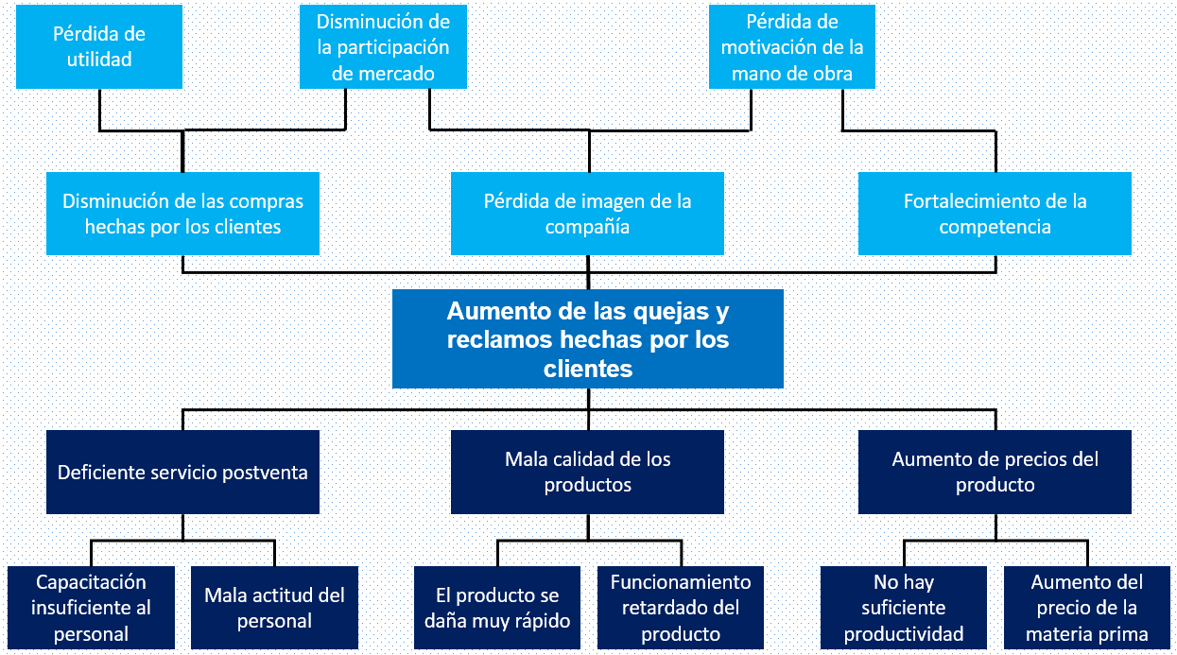
AUMENTO DE LAS QUEJAS Y RECLAMOS DE LOS CLIENTES

Slide 23
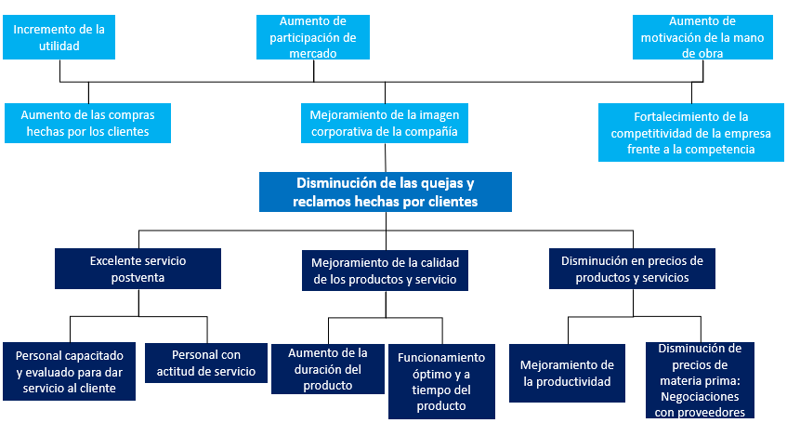
AUMENTO DE LAS QUEJAS Y RECLAMOS DE LOS CLIENTES

Slide 24
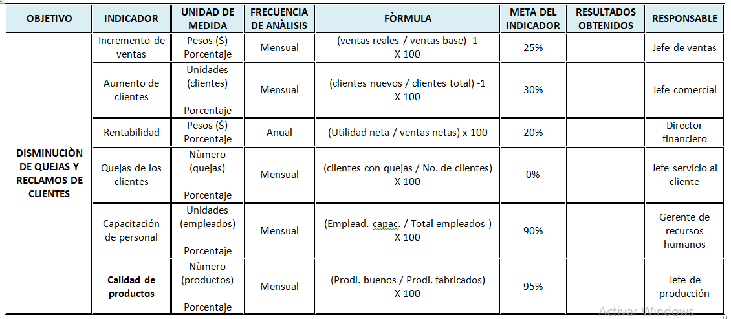
AUMENTO DE LAS QUEJAS Y RECLAMOS DE LOS CLIENTES

Slide 25
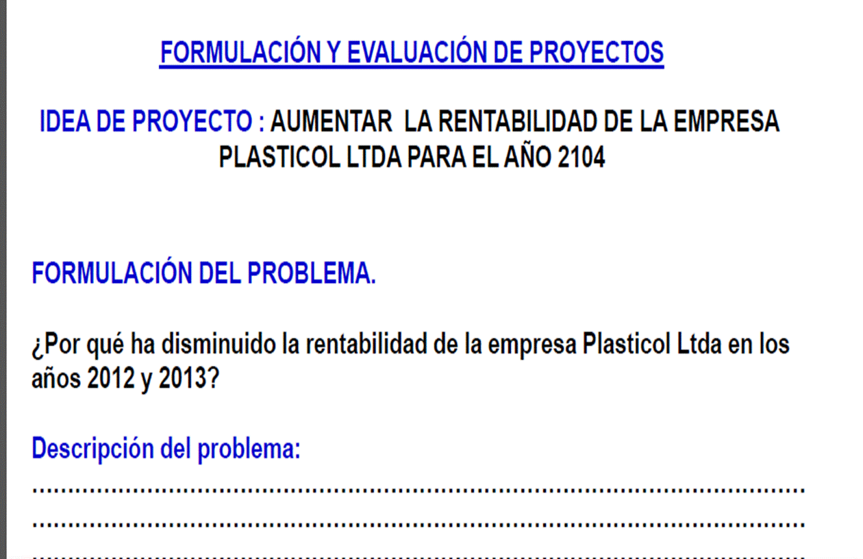
EJEMPLO 2

Slide 26
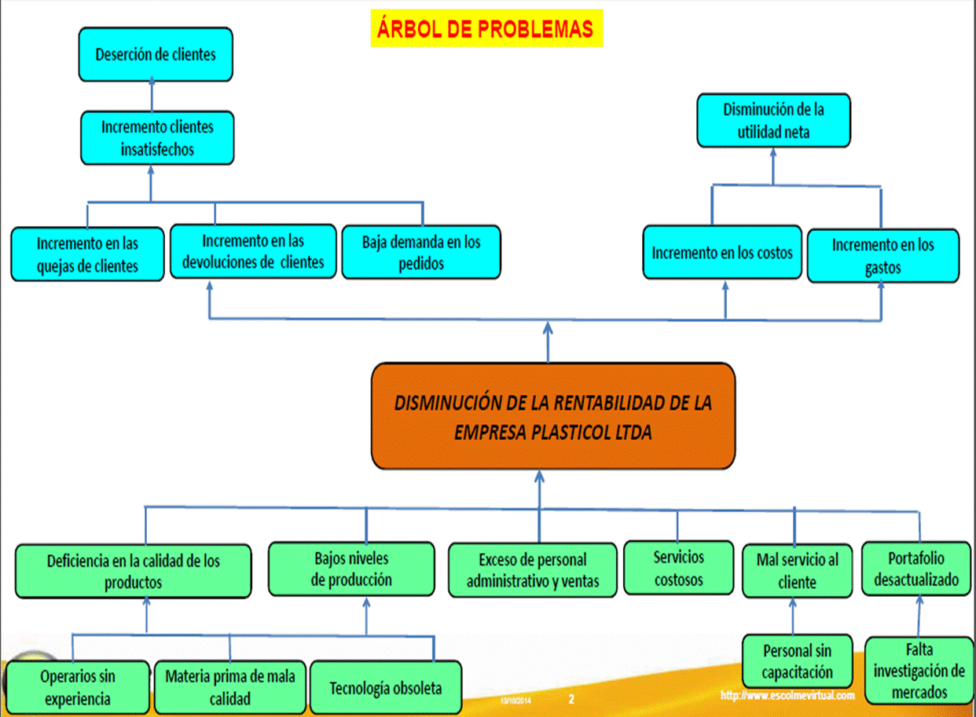

Slide 27
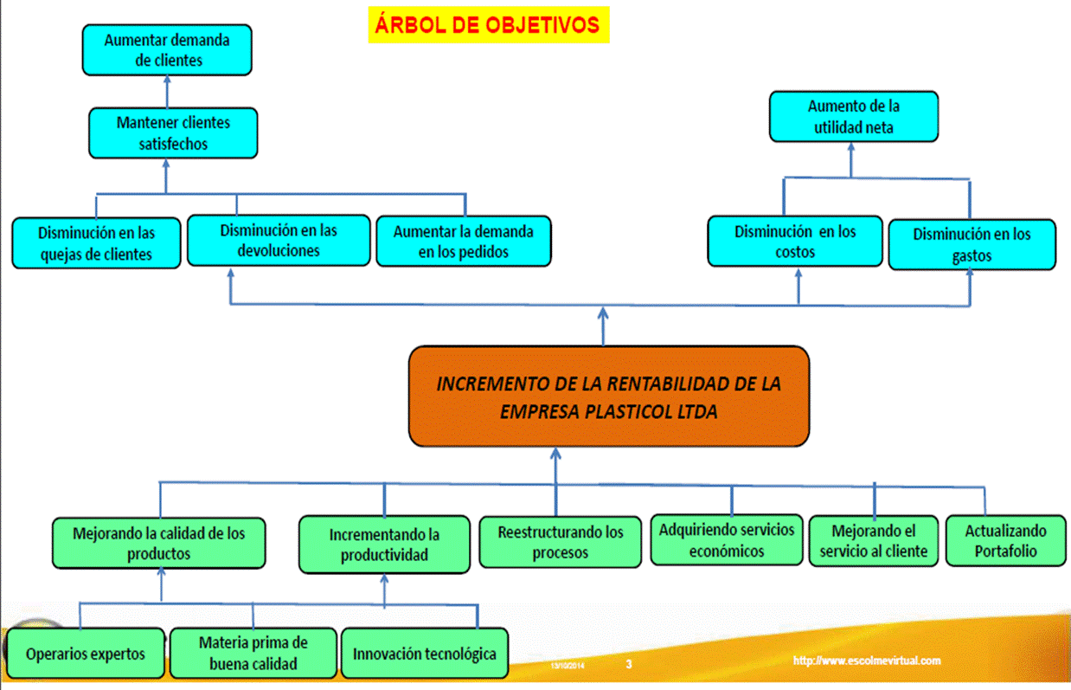

Slide 28
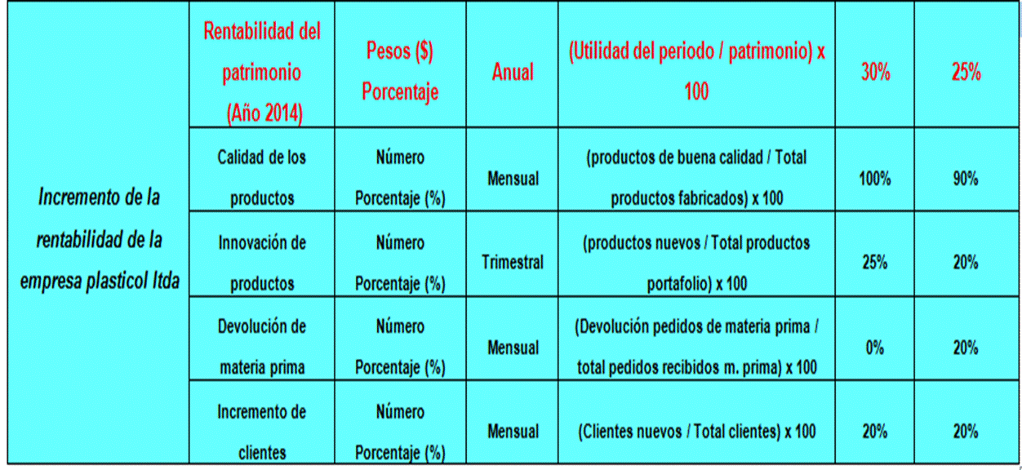
META
RESULTADO

Slide 29
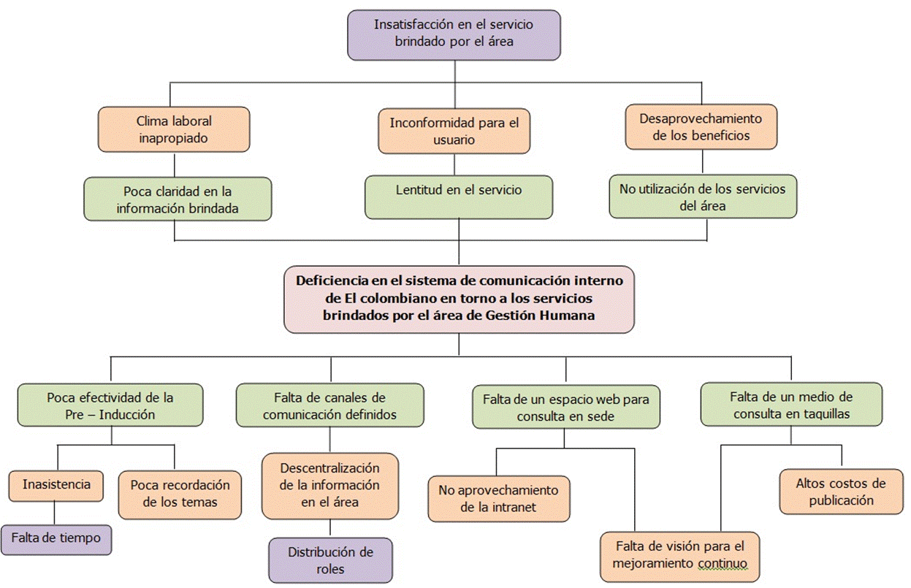
DEFICIENCIA EN EL SISTEMA DE COMUNICACIÓN
INTERNO DE EL PERIODICO EL COLOMBIANO

Slide 30
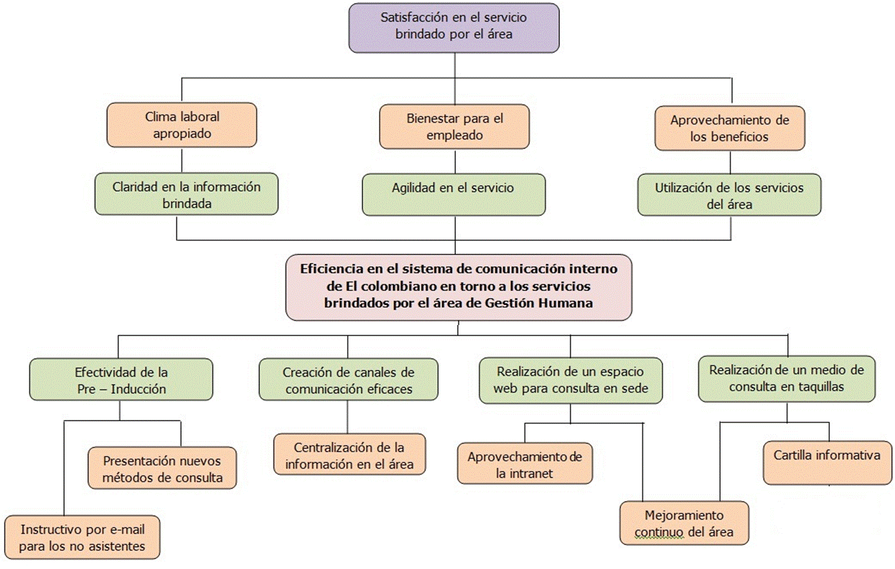
ÀRBOL DE OBJETIVOS

Slide 31
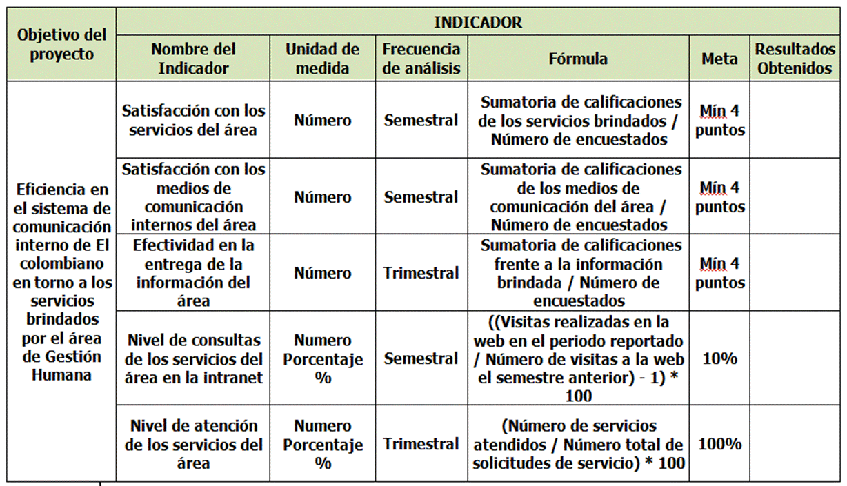
INDICADORES DEL PROYECTO

